Slide 1

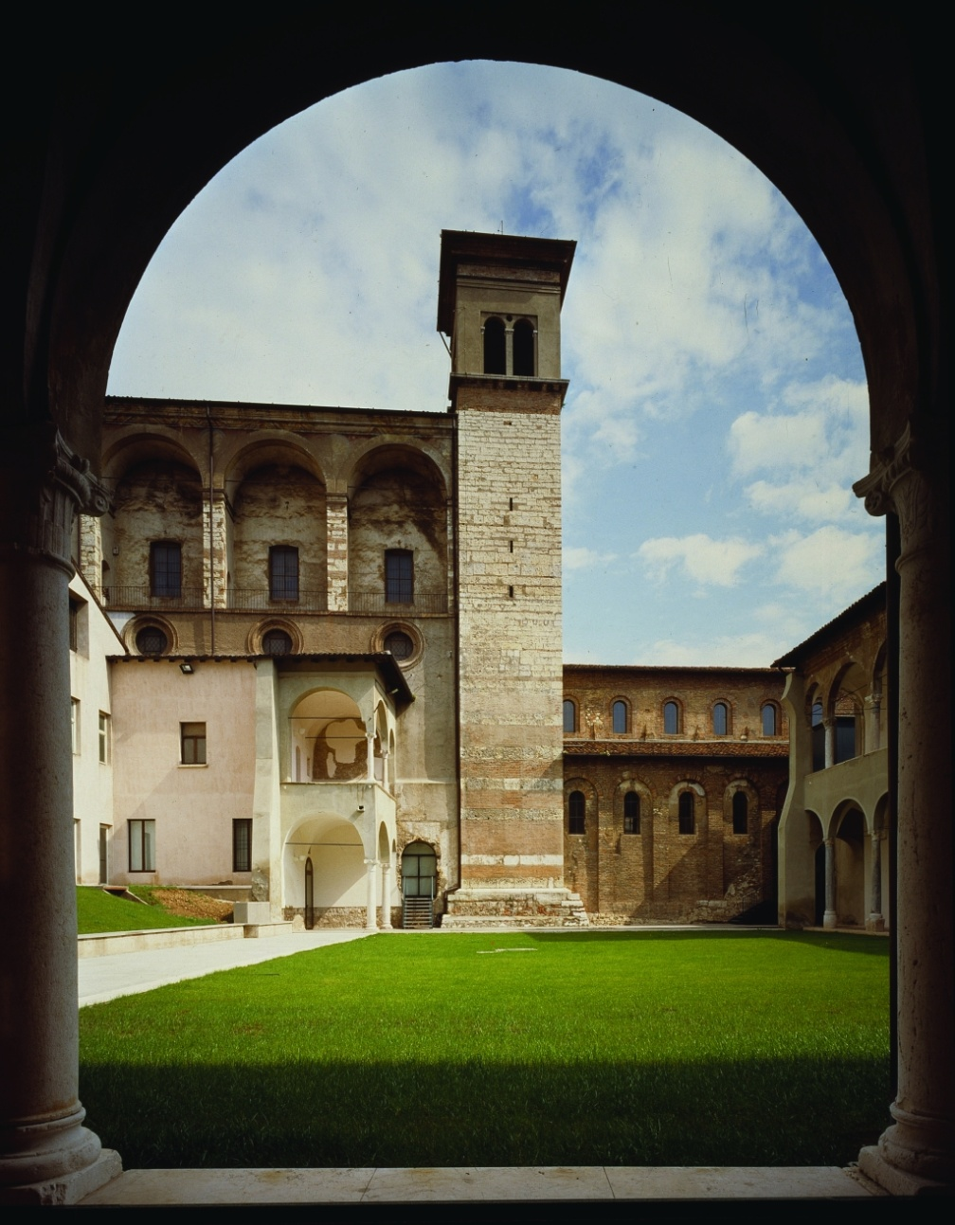
Corso di Aggiornamento
Brescia: la Medicina di Laboratorio
Gestione integrata ed appropriatezza dei percorsi diagnostici
Dagli specialisti al territorio…
...dal territorio agli specialisti…
Cosa chiedere cosa non chiedere
4 edizioni: Brescia, Breno, Chiari, Desenzano del Garda
Per il programma dettagliato (data, località ed argomenti) e per le iscrizioni : www.ordinemedici.brescia.it. sezione formazione
Brescia Patrimonio Mondiale dell’UNESCO.

